Slide 1
L’autoconsommation individuelle
Production d’électricité avec des panneaux photovoltaïques

Slide 2

Principe de production d’électricité photovoltaïque
L’autoconsommation, c’est l’utilisation de l’électricité solaire sur le lieu où elle est produite
Le surplus peut être injectée sur le réseau vendue ou cédée gratuitement
L’onduleur peut être remplacé
par des micro-onduleurs
Le stockage dans un parc de batteries a un prix élevé

Slide 3

Les unités
Le watt-crête (Wc) = puissance d’un panneau
1 000 Wc = 1 kWc
les panneaux actuels sont autour de 400 Wc
Le watt heure (Wh) = quantité d’énergie produite ou consommée
1 000 Wh = 1 kWh
1 kW fourni pendant 1 heure donnera la quantité d’énergie de 1 kWh
Le watt (W) = puissance fournie ou absorbée un instant t
1 000 W = 1 kW
Un panneau de 400 Wc
560 kWh/an maximum dans la
région toulousaine

Slide 4
Ma toiture est elle éligible ?
Avant d’envisager d’installer des panneaux photovoltaïques, il est important de vérifier que la toiture peut les accueillir .

Slide 5
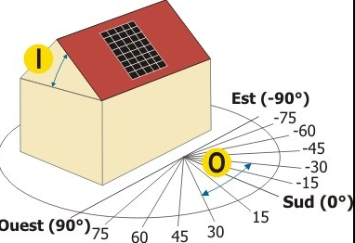
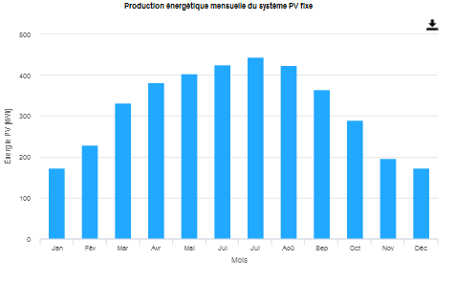
Ma toiture est elle éligible ?
Orientation :
L'irradiation solaire sera maximum en juin, juillet, août
Les toitures sont éligibles avec une orientation de – 90° à + 90° avec des pertes de rendement suivant l’orientation

Slide 6
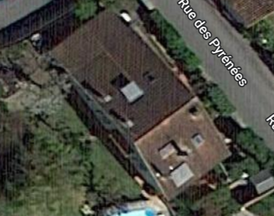
Ma toiture est elle éligible ?
Surface : Déterminer la surface disponible réellement exploitable
Inclinaison : optimale 30 à 35 °
Ici le pan éligible au sud-est est très encombrée :
Velux, cheminée, chauffe-eau solaire
Prévoir des cheminements de circulation.
Dans la région nous sommes plutôt à 20 °
Le système fonctionnera de 0 à 90 ° avec des pertes de rendement suivant l’inclinaison.

Slide 7
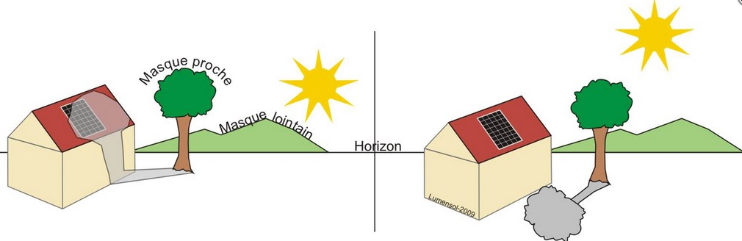
Ma toiture est elle éligible ?
Si trop d’ombrage le projet ne devient plus rentable
Ombrage :
Structure :
Il est important de vérifier que la charpente soit en bon état et puisse supporter la surcharge
Environ 13 kg/m² en superposition

Slide 8
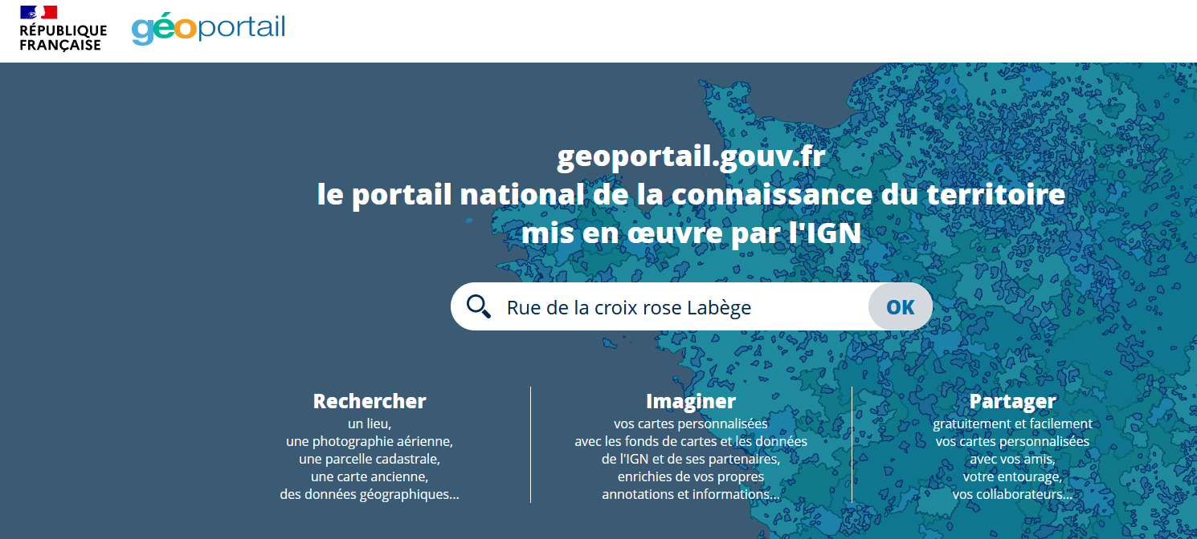
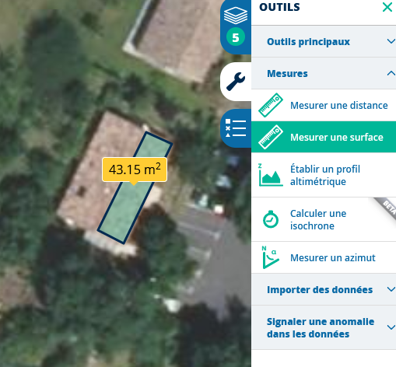
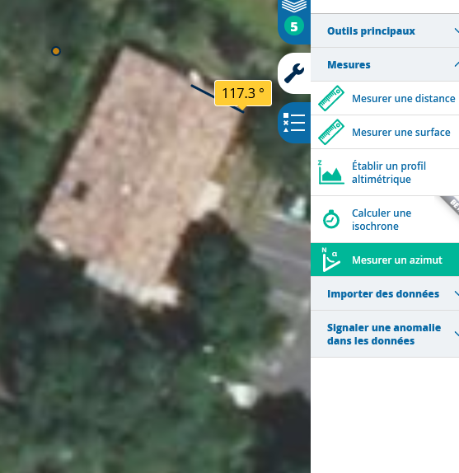
Ma toiture est elle éligible ? Les outils
Geoportail : https://www.geoportail.gouv.fr/
Attention géoportail mesure l’orientation par rapport au nord, il faut enlever 180 °,
ici : 117,3° - 180 °= - 62,7 °

Slide 9
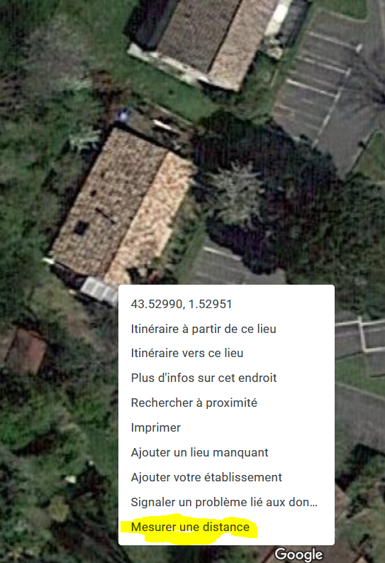
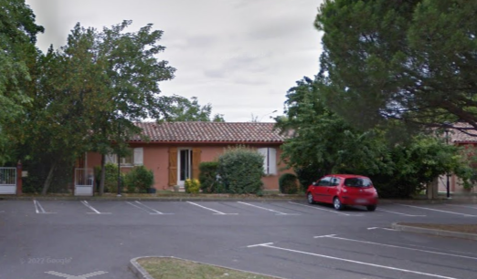
Ma toiture est elle éligible ? Les outils
Google Map : https://www.google.fr/maps
L’outil street view peut permettre de visualiser les ombrages.
Ici 2 arbres peuvent apporter un ombrage proche

Slide 10
Puissance crête maximum installable
La puissance maximum installable =
surface disponible * puissance d’un panneau
        surface d’un panneau
Exemple :
24 m²*400 Wc = 4 800Wc
2
Ceci est approximatif, une implantation est nécessaire pour plus de précision,
Attention la puissance maximale installable n’est pas forcément la puissance qui sera choisie

Slide 11
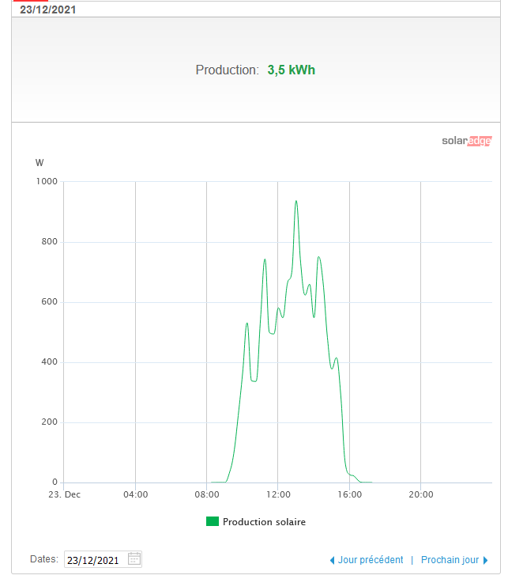
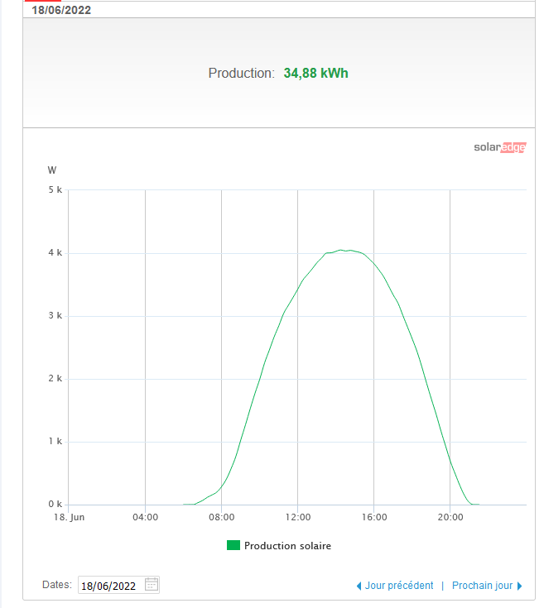
Exemple de courbes de production
Installation de 6 kWc à Donneville – Orientation sud-ouest - Inclinaison 18°
23/12/2021
18/06/2022
3,5 kWh
34,88 kWh
0,95 K W
4 KW
Hiver
Eté

Slide 12
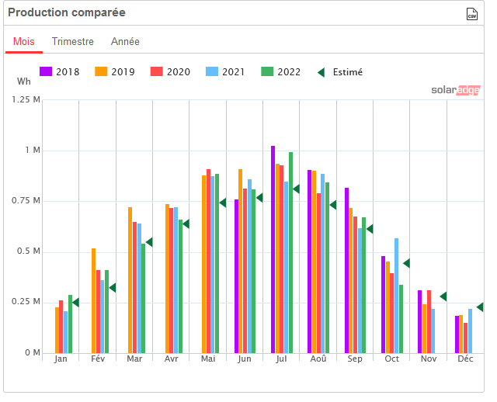
Exemple de courbes de production
Installation de 6 kWc à Donneville – Orientation sud-ouest - Inclinaison 18°

Slide 13
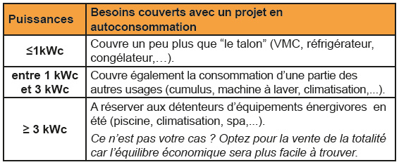
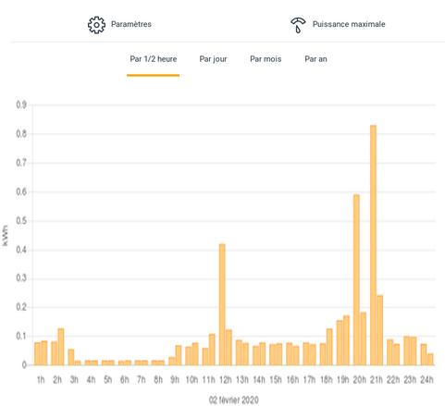
Quelle puissance installer ?
Si compteur Linky, Il est possible de récupérer sa courbe de charge sur son espace client Enedis ou de certains fournisseurs : Ici Enercoop
Le chauffage électrique ne doit pas être pris en compte ce qui conduirait à un surdimensionnement de l’installation :
Consommation élevée quand les panneaux produisent le moins
Talon = consommation permanente

Slide 14
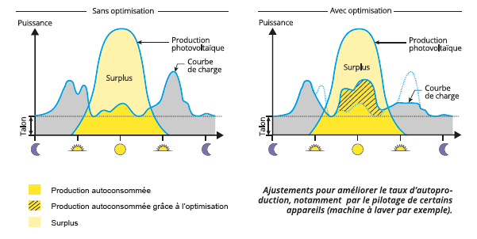
Optimiser sa consommation
Changer ses habitudes
Programmer ses appareils électroménagers entre 11 h et 15 h30
Utiliser des gestionnaires intelligents pour mettre en route les appareils en période de production
Utiliser le ballon d’eau chaude pour absorber le surplus

Slide 15
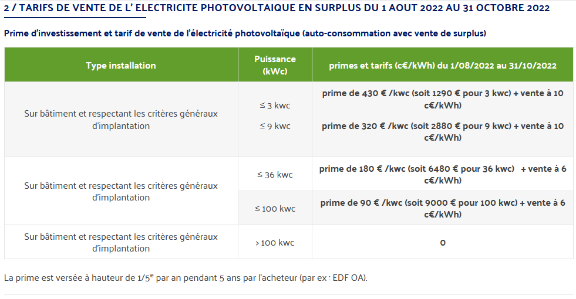
Tarifs en obligation d’achat de vente du surplus et prime
Tarifs actualisés tous les 3 mois
Bloqués lorsque la demande de raccordement est déclarée complète par Enedis
Voici un site qui publie les tarifs, d’autres existent: https://www.les-energies-renouvelables.eu/
Contrat de 20 ans avec EDF OA.
Il y a une prime d’investissement versée sur 5 ans
L’installation doit être faite par un installateur certifié pour vendre le surplus

Slide 16
Le coût
Coût entre 2400 à 2800 €/kWc dont il faut déduire la prime d’investissement en cas de vente du surplus
Certains installateurs proposent des offres dites « groupées » à des tarifs attractifs
La TVA est à 10 % pour les installations < 3 kWc
La taxe d’utilisation du réseau public (Turpe) est à acquitter chaque année en cas de revente du surplus.
10 € pour un 3 kWc
La vente du surplus n’est pas imposable pour les installations < 3 kWc

Slide 17
L’installateur
Il est conseillé de choisir un installateur certifié
Reconnu garant de l’environnement
Les qualifications de l’installateur sont nécessaires pour la vente du surplus

Slide 18
Formalités
Déclaration préalable
Délai 1 mois – (2 secteur ABF)
Demande de raccordement à Enédis
Délai 3 mois (15 jours si pas vente surplus)
Attestation CONSUEL si vente surplus
Contrat d’obligation d’achat EDF si vente surplus
L’installateur dans la plupart des cas s’occupera des formalités

Slide 19
Batterie virtuelle
Des opérateurs proposent des batteries virtuelles.
Ils comptabilisent le surplus mis sur le réseau comme un crédit d’énergie.
L’autoconsommateur utilise son crédit d’énergie quand il en a besoin.
Une redevance est payée à l’opérateur
Les taxes liées à l’acheminement sont prélevées sur les kWh ainsi consommés
Il n’est plus possible de toucher la prime à l’investissement

Slide 20
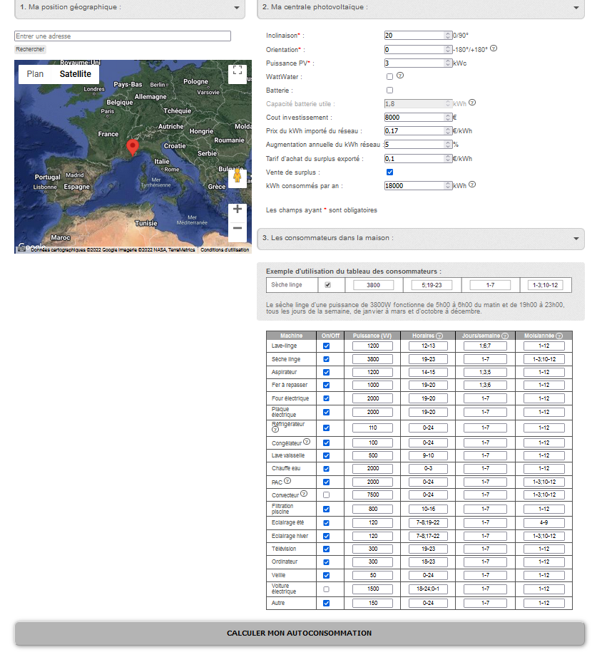
Outils
Voici un exemple :
https://www.autoconsommer.com (Axun distributeur de matériel photovoltaïque) ne demande pas d’inscription et ne propose pas de devis en fin de simulation
De nombreux sites proposent des simulateurs, ils émanent la plupart du temps de fournisseurs ou d’installateurs

Slide 21
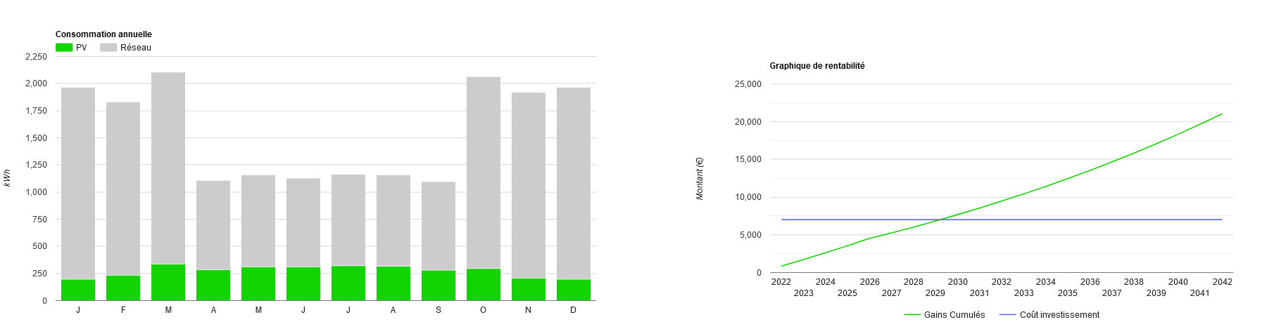
Outils

Slide 22
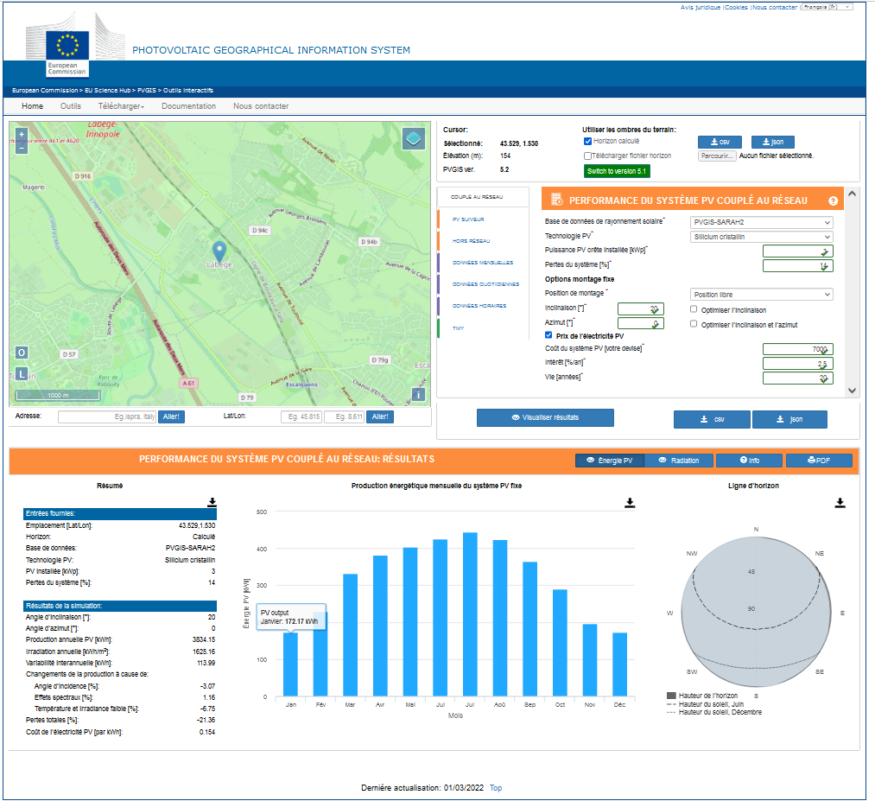
Outils
Pvgis permet de simuler sa production, (programme européen)
https://re.jrc.ec.europa.eu/pvg_tools/fr/tools.html

